Slide 1









Măng Non
Luyện từ và câu

Slide 2


Yêu cầu cần đạt
- Luyện tập về động từ.
- Nhận diện một số động từ theo đặc điểm về nghĩa.

Slide 3




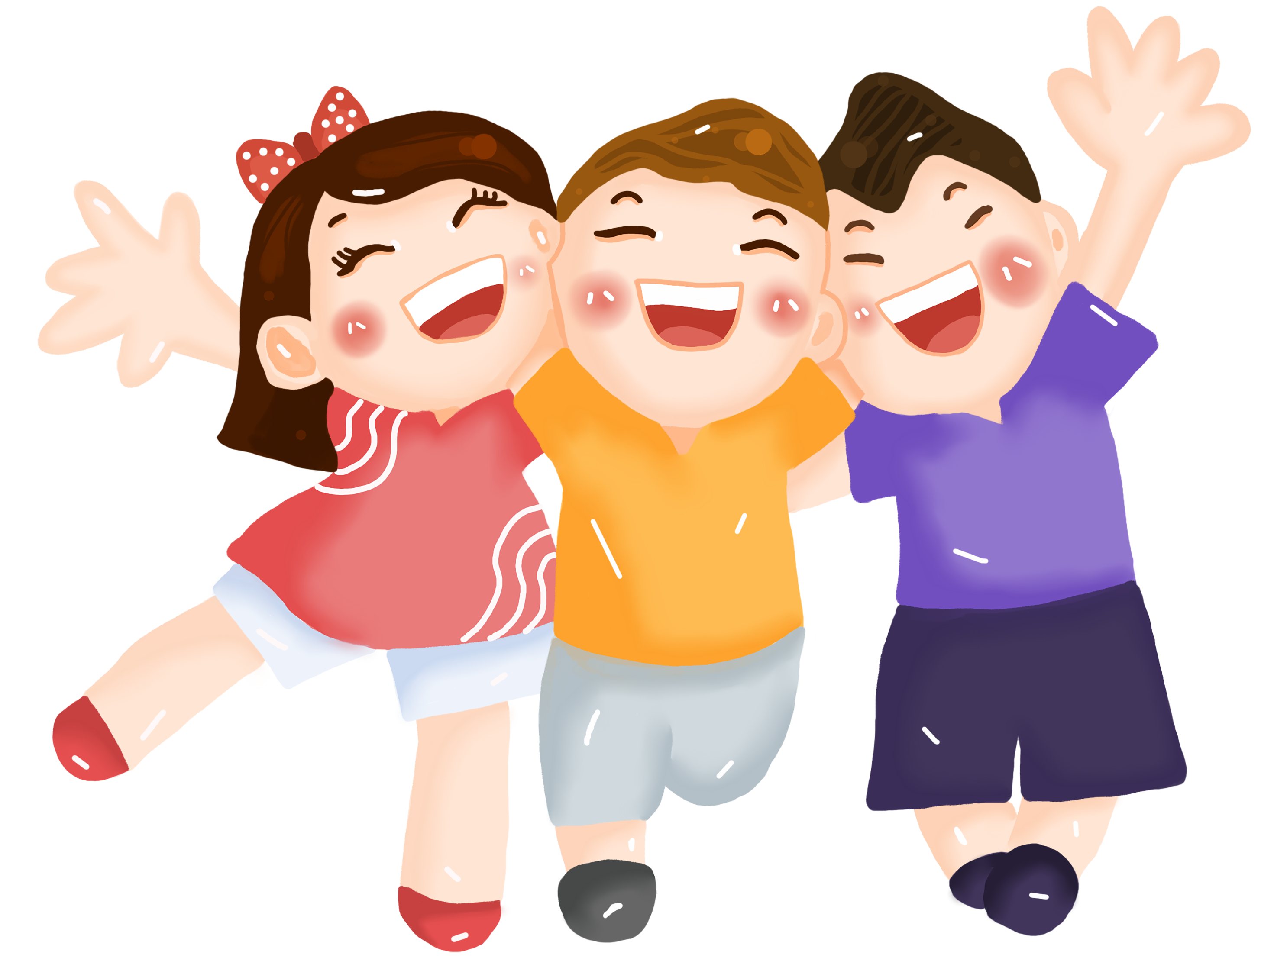

Slide 4

Ở đây có bán trà sữa

Slide 5
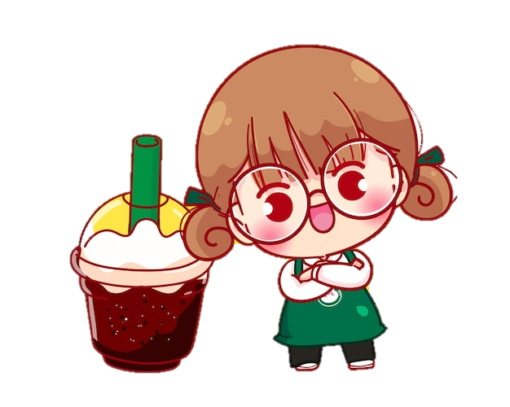

Từ nào sau đây là động từ?
Bay lượn
Con chim
Xanh tươi
Đám mây

Slide 6
Bạn Nam đau chân vì bị ngã
Câu trên có bao nhiêu động từ?
1 động từ
3 động từ
2 động từ
4 động từ

Slide 7
Bé bị sốt đến 40 độ C
Từ nào trong câu sau là động từ?
Bé
Sốt
Bị
40 độ C

Slide 8


Slide 9

Tìm các động từ theo mẫu.
a. Chứa tiếng “yêu" M: yêu quý
b. Chứa tiếng “thương” M: thương mến
c. Chứa tiếng “nhớ” M: nhớ mong
d. Chứa tiếng “tiếc" M: tiếc nuối

Slide 10


Tìm động từ thể hiện tình cảm, cảm xúc thay cho bông hoa (mỗi từ chỉ dùng một lần).
Mẹ ơi!
Con nhớ mẹ quá! Sao mẹ đi công tác lâu thế? Tối nào em Chi cũng khóc đòi mẹ. Con thương em lắm. Chúng con rất mong mẹ về.
Hôm nay con vừa giành được giải Nhất cuộc thi cờ vua mẹ ạ. Ai cũng khâm phục con. Còn con, con rất biết ơn bác Dũng đã dạy con học cờ. Thế mà hồi xưa khi mới học cờ, con chán môn này thế. Con còn dỗi mẹ vì mẹ cứ thuyết phục con học. Bây giờ thì con thích cờ vua lắm.
Mai con lại nhắn tin tiếp cho mẹ nhé. Con yêu mẹ!
Con gái

Slide 11

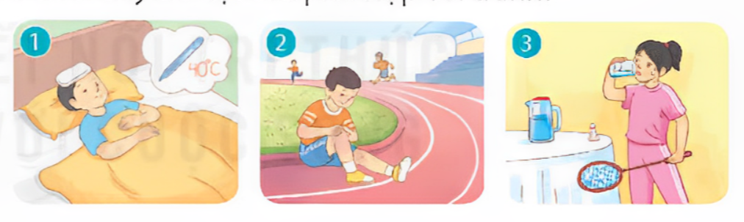
Sử dụng các động từ dưới đây để đặt câu cho phù hợp với tranh.
ốm
mệt
khát
sốt
nhức
đau

Slide 12
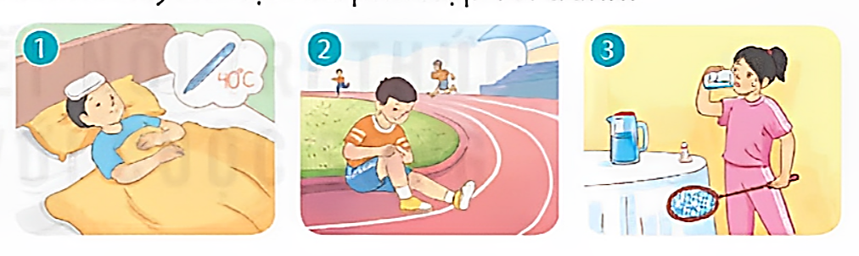
ốm
sốt
mệt
nhức
khát
đau

Slide 13
ốm
sốt
mệt
nhức
khát
đau

Slide 14
ốm
sốt
mệt
nhức
khát
đau

Slide 15

Chia sẻ bài học với người thân.
Chuẩn bị bài mới

Slide 16


